Slide 1
SBIR線稿
心統科技有限公司

Slide 2
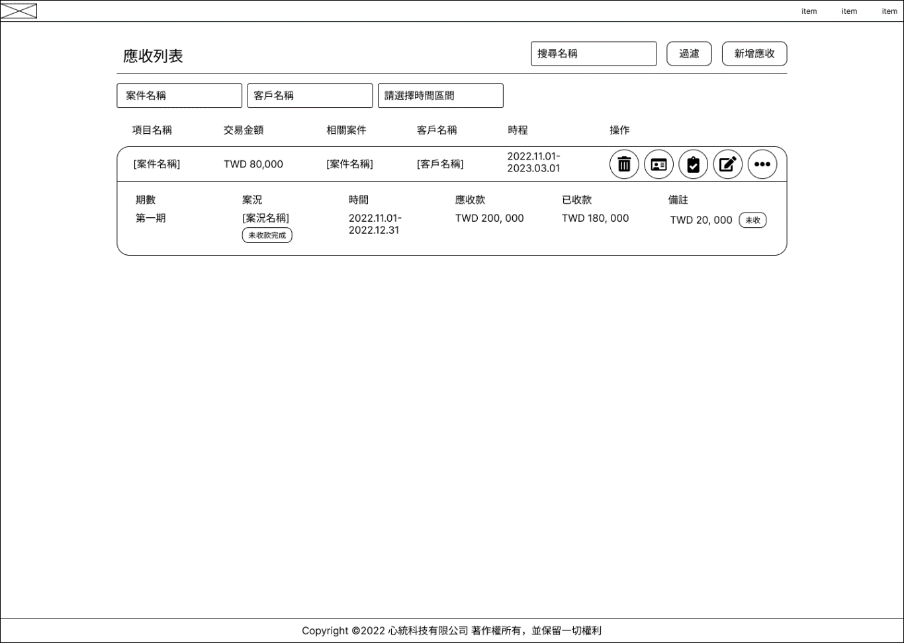
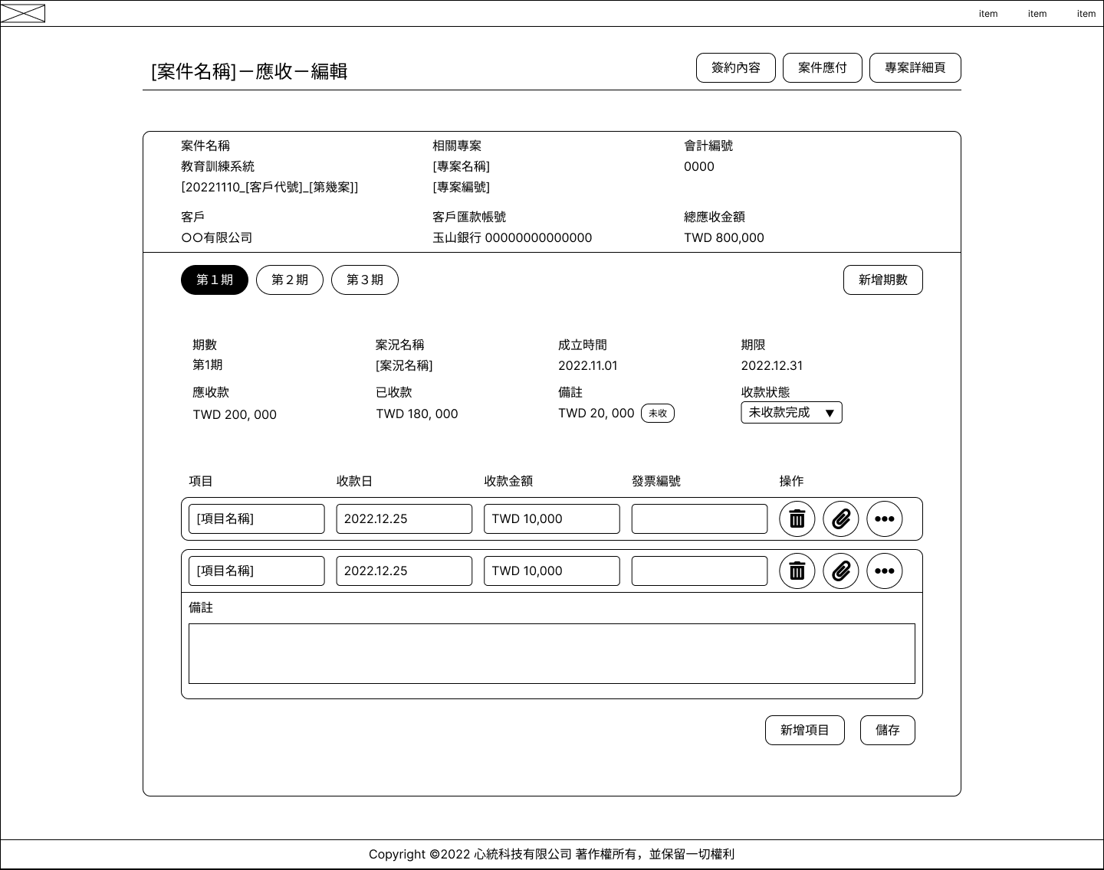
ERP-財會管理(修改後)-應收
客戶詳細頁
案件詳細頁

Slide 3
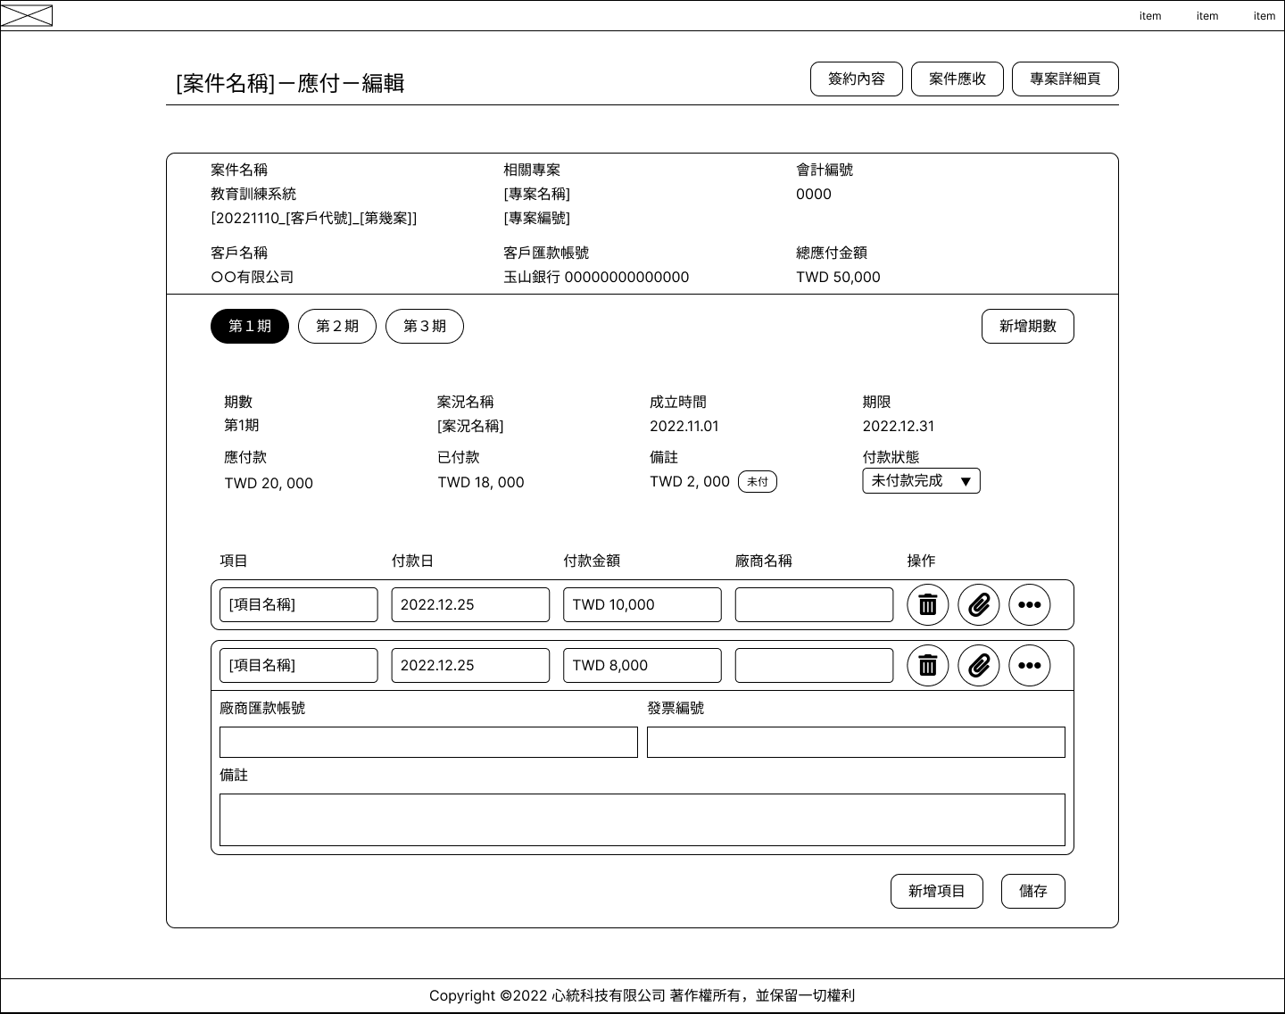
ERP-財會管理(修改後)-應付
客戶詳細頁
案件詳細頁

Slide 4
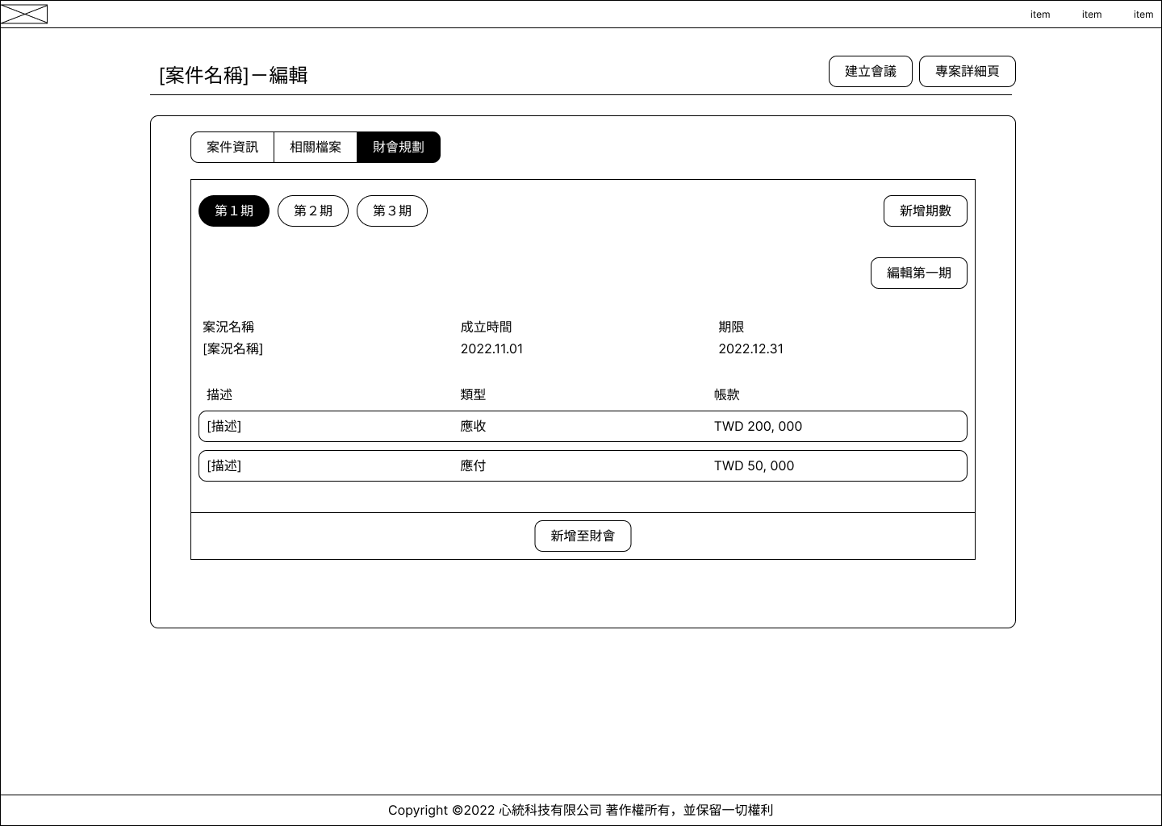
ERP-案件編輯-案件財會建立

